Slide 1



e-santé: la médecine de demain?
UE SHS – PASS Lyon-Est
13 novembre 2024

Slide 2



Slide 5
+4343% de vidéos « toxiques » dans les algorithmes TikTok des personnes avec troubles du comportement alimentaires

Slide 6
Définir la e-santé
Pour l’Organisation mondiale de la santé (OMS), l’e-santé se définit comme « les services du numérique au service du bien-être de la personne ».
Elle se définit également comme « l’utilisation des outils de production, de transmission, de gestion et de partage d’informations numérisées au bénéfice des pratiques tant médicales que médico-sociales ».

Slide 7
La e-santé couvre
  la télémédecine
  les systèmes d’informations des différents acteurs sanitaires, médico-sociaux et ambulatoires autour du patient/usager
  les projets et services portés par les plateformes régionales (Dossier médical partagé, Répertoire opérationnel des ressources…)
  l’ensemble des nouveaux usages s’appuyant sur le numérique (dispositifs connectés, outils numériques pour le patient…)

Slide 9
Le deuil 2.0?

Slide 10
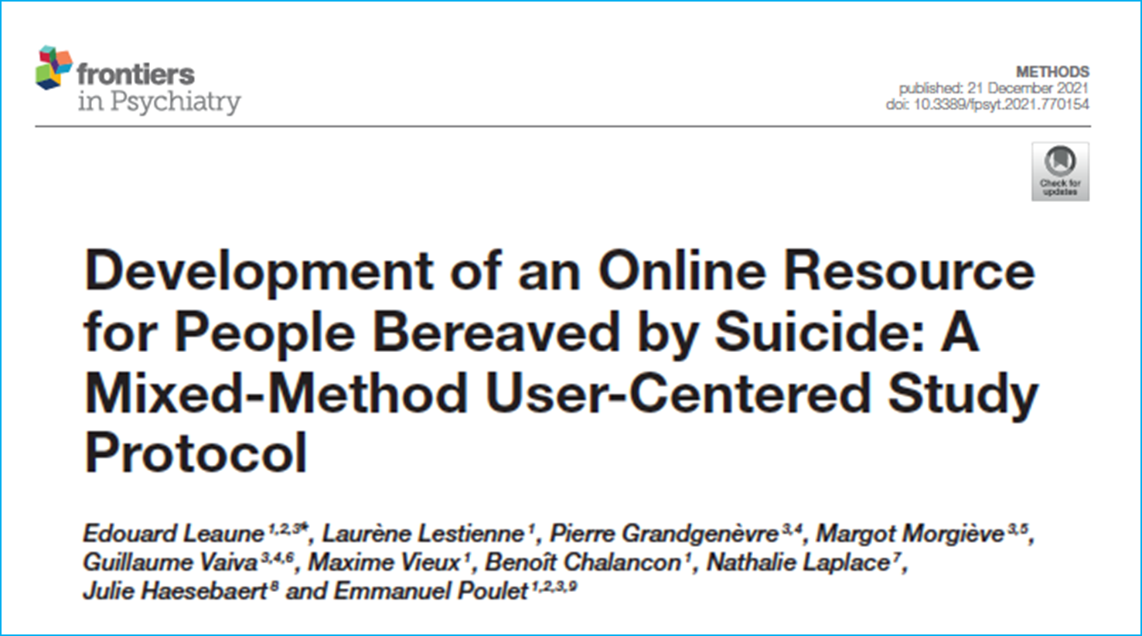

Slide 11
Ressources numériques et deuil après suicide
Fréquente utilisation par les personnes endeuillées d’Internet (74%) et des réseaux sociaux (62%)
Favorisent l’accès pour des personnes habituellement éloignés des dispositifs d’aide et de soutien
Bénéfices perçus: accès 24h/24h, espaces de non-jugement, partage d’expérience
Moindre intérêt des mémoriaux, voire effets délétères
Complémentaires des dispositifs « en présentiel »
Lestienne et al. 2021, Leaune et al 2022

Slide 12
Quatre grands types de besoins et attentes
Leaune et al. 2022

Slide 13
Une communauté d’expérience?
« I use the term « community of experience » because its binding social structure and sense of belonging are derived from shared experiences, set within a specific place and context — other than in a shared natural or preconstitutive identity. »
Femke Kaulingfreks
« J’utilise le terme de « communauté d’expérience » car son articulation d’une structure sociale et d’un sentiment d’appartenance est issue d’expériences communes au sein d’un contexte spécifique, différente des identités préconstruites ou naturelles »

Slide 14

espoir-suicide.fr

Slide 16
Répondre aux besoins et attentes
Proposer de l’information validée sur les conduites suicidaires, leur prévention et sur le deuil après suicide
Offrir un espace d’accès à d’autres personnes endeuillées par suicide
Offrir un espace d’accès à des professionnels de santé mentale
S’articuler avec le réseau existant

Slide 17
Pr Pierre SUJOBERT – PUPH en hématologie, Chercheur au Centre international de recherche en infectiologie, INSERM U1111, CNRS UMR5308, UCBL1
Dre Elodie Camier-Lemoine - Philosophe, Chargée de mission à l’Espace de Réflexion Ethique Auvergne-Rhône-Alpes, CHU de Lyon
Dre Margot Morgiève - Chercheuse en sciences sociales de la santé mentale, CERMES3, INSERM U988, CNRS 8211, Université Paris-Cité

